Slide 1
Библи...
Үндсэндээ
A Presentation of The Bible…Basically Ministries International Inc. Fort Worth, Texas
www.biblebasically.com
©2004 TBBMI
8.0.06

Slide 2
“Нээлттэй” Библи
©2004 TBBMI
8.0.06.01

Slide 3
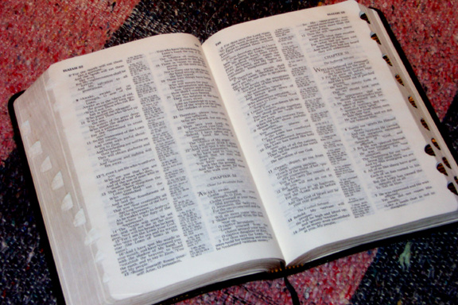
(Тиймээ! Маш сайн эмх цэгцтэй ном)
БИБЛИ…ҮНДСЭНДЭЭ
ЗУРГАДУГААР ХЭСЭГ
“НЭЭЛТТЭЙ” БИБЛИ
©2004 TBBMI
8.0.06.02

Slide 4
Одоо...
Нарийвчлан Судалцгаая!
©2004 TBBMI
8.0.06.03
2

Slide 5
“НЭЭЛТТЭЙ”
БИБЛИ
БҮЛГҮҮД
ба
ХЭСГҮҮД
Цэгцтэй...Өрнөлттэй... Цаг хязгааргүй
©2004 TBBMI
8.0.06.04
2

Slide 6
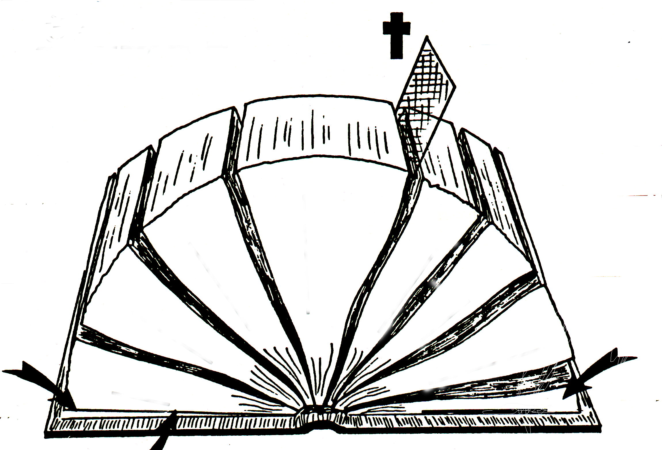
A
Б
“ ”
“ ”
В (ХГ)
Г
ГОЛ СЭДЭВ:
В (ШГ)
Д (ХГ)
“ ”
Д (ШГ)
“ ”
Е (ХГ)
Е (ШГ)
4
3
5
/
/
Ё (ХГ)
Ё (ШГ)
6
2
ХАВСРАЛТ #18
7
1
8
Ж (ХГ)
2
1
Ж (ШГ)
З (ХГ)
И
“Нээлттэй” Библи
©2004 TBBMI
8.0.06.05

Slide 7
ХУУЧИН ТҮҮХ
ШИНЭ ТҮҮХ
4
3
5
2
6
4
4
7
1
8
“Нээлттэй” Библи
©2004 TBBMI
8.0.06.06
5

Slide 8
ХУУЧИН ТҮҮХ
ШИНЭ ТҮҮХ
4
3
5
2
6
7
1
8
“Нээлттэй” Библи
©2004 TBBMI
8.0.06.07

Slide 9
ХУУЧИН ТҮҮХ
ШИНЭ ТҮҮХ
4
3
5
2
6
7
1
8
“Нээлттэй” Библи
©2004 TBBMI
8.0.06.08
4

Slide 10
ХУУЧИН ТҮҮХ
ШИНЭ ТҮҮХ
4
3
5
6
2
САЙН МЭДЭЭ
7
1
ХУУЛЬ
8
БАРИМТ БИЧГҮҮДИЙН ЭХЛЭЛ
“Нээлттэй” Библи
©2004 TBBMI
8.0.06.09
4

Slide 11
ХУУЧИН ТҮҮХ
ШИНЭ ТҮҮХ
4
Дараагийнх нь? Бичээсийн гол эх!
3
5
Дараагийнх нь? Бичээсийн гол эх!
6
2
САЙН МЭДЭЭ
ҮЙЛС
7
ТҮҮХ
1
ХУУЛЬ
8
“Нээлттэй” Библи
©2004 TBBMI
8.0.06.10
4

Slide 12
ХУУЧИН ТҮҮХ
ШИНЭ ТҮҮХ
4
3
5
6
2
САЙН МЭДЭЭ
ЯРУУ НАЙРАГ
ҮЙЛС
ТҮҮХ
7
1
ЗАХИДЛУУД
ХУУЛЬ
8
“Нээлттэй” Библи
©2004 TBBMI
8.0.06.11
3

Slide 13
ХУУЧИН ТҮҮХ
ШИНЭ ТҮҮХ
4
3
5
ЗӨНЧИД
6
2
САЙН МЭДЭЭ
ЯРУУ НАЙРАГ
ҮЙЛС
ТҮҮХ
7
1
ЗАХИДЛУУД
ХУУЛЬ
ИЛЧЛЭЛТ
8
“Нээлттэй” Библи
©2004 TBBMI
8.0.06.12
2

Slide 14
ХУУЧИН ТҮҮХ
ШИНЭ ТҮҮХ
ЗӨНЧИД
САЙН МЭДЭЭ
ЯРУУ НАЙРАГ
ҮЙЛС
ТҮҮХ
ЗАХИДЛУУД
ХУУЛЬ
ИЛЧЛЭЛТ
“Нээлттэй” Библи
©2004 TBBMI
8.0.06.13
4

Slide 15
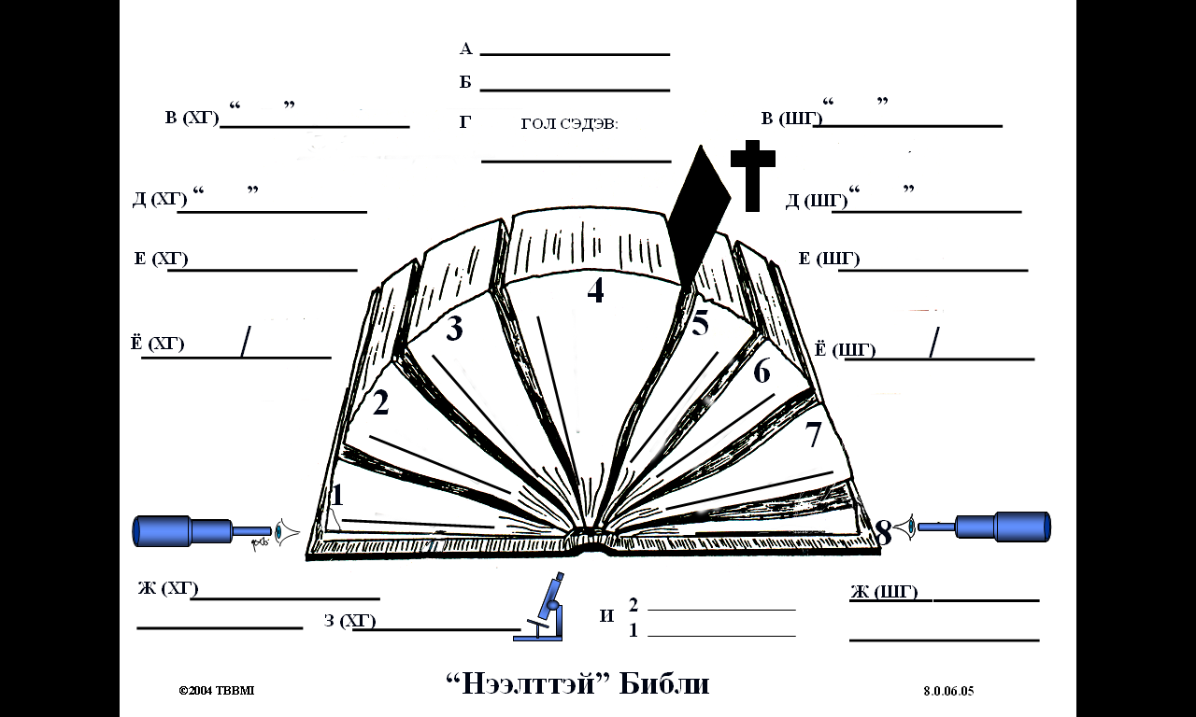
A & Б
1600 жил
40 зохиолч
ЭГЭЛ ХҮМҮҮС
ЦЭРГИЙН ЖАНЖИД
ХУДАЛДААЧИД
ЯРУУ НАЙРАГЧИД
ТАХИЛЧИД
ЗӨНЧИД
САЙН МЭДЭЭ
ХААД
МОДЧИН
ЯРУУ НАЙРАГ
ҮЙЛС
ТАТВАР ХУРААЧ
ТҮҮХ
ЗАХИДЛУУД
ХУУЛЬ
ИЛЧЛЭЛТ
“Нээлттэй” Библи
©2004 TBBMI
8.0.06.14
4

Slide 16
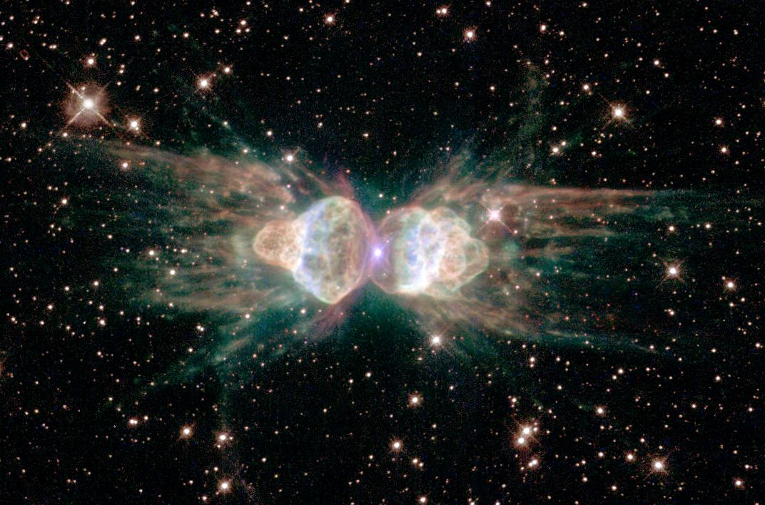
В
1600 жил
40 зохиолч
ГОЛ СЭДЭВ:
БУРХАНЫ АЛДАР
Бурханы Алдар
ЗӨНЧИД
САЙН МЭДЭЭ
ЯРУУ НАЙРАГ
ҮЙЛС
ТҮҮХ
ЗАХИДЛУУД
ХУУЛЬ
ИЛЧЛЭЛТ
“Нээлттэй” Библи
©2004 TBBMI
8.0.06.15
2

Slide 17
Г (ХГ-ШГ)
1600 жил
“ХУУЧИН”
Гэрээ
40 зохиолч
“ШИНЭ”
Гэрээ
ГОЛ СЭДЭВ:
Бурханы Алдар
Хуучин Гэрээ……Шинэ Гэрээ
Хуучин Гэрээ……Шинэ Гэрээ
ЗӨНЧИД
Бурханы “Хуучин” Хүсэл……Бурханы “Шинэ” Хүсэл
САЙН МЭДЭЭ
Бурханы “Хуучин” Хүсэл …… Бурханы “Шинэ” Хүсэл
ЯРУУ НАЙРАГ
ҮЙЛС
ТҮҮХ
ЗАХИДЛУУД
ХУУЛЬ
ИЛЧЛЭЛТ
“Нээлттэй” Библи
©2004 TBBMI
8.0.06.16
4

Slide 18
1600 жил
“ХУУЧИН”
Гэрээ
40 зохиолч
“ШИНЭ”
Гэрээ
ГОЛ СЭДЭВ:
Бурханы Алдар
Д (ХГ-ШГ)
“39” НОМ
“27” НОМ
3 x 9 = 27
3 x 9 = 27
ЗӨНЧИД
САЙН МЭДЭЭ
ЯРУУ НАЙРАГ
ҮЙЛС
ТҮҮХ
ЗАХИДЛУУД
ХУУЛЬ
ИЛЧЛЭЛТ
“Нээлттэй” Библи
©2004 TBBMI
8.0.06.17
3

Slide 19
1600 жил
“ХУУЧИН”
Гэрээ
40 зохиолч
“ШИНЭ”
Гэрээ
ГОЛ СЭДЭВ:
Бурханы Алдар
“39” НОМ
“27” НОМ
Е (ХГ - ШГ)
Еврей
Грек
ЗӨНЧИД
САЙН МЭДЭЭ
ЯРУУ НАЙРАГ
ҮЙЛС
ТҮҮХ
ЗАХИДЛУУД
ХУУЛЬ
ИЛЧЛЭЛТ
“Нээлттэй” Библи
©2004 TBBMI
8.0.06.18
2

Slide 20
1600 жил
“ХУУЧИН”
Гэрээ
40 зохиолч
“ШИНЭ”
Гэрээ
ГОЛ СЭДЭВ:
Бурханы Алдар
“39” НОМ
“27” НОМ
Еврей
Грек
Ё (ХГ-ШГ)
Хууль/
ЗӨНЧИД
САЙН МЭДЭЭ
Ерөөл/
Амлалт
ЯРУУ НАЙРАГ
Биелэлт
ҮЙЛС
ТҮҮХ
ЗАХИДЛУУД
ХУУЛЬ
ИЛЧЛЭЛТ
“Нээлттэй” Библи
©2004 TBBMI
8.0.06.19
6

Slide 21
1600 жил
“ХУУЧИН”
Гэрээ
40 зохиолч
“ШИНЭ”
Гэрээ
ГОЛ СЭДЭВ:
Бурханы Алдар
“39” НОМ
“27” НОМ
Еврей
Грек
Хууль/
ЗӨНЧИД
САЙН МЭДЭЭ
Ерөөл/
Амлалт
ЯРУУ НАЙРАГ
Биелэлт
Ж (ХГ-ШГ)
ҮЙЛС
ТҮҮХ
ЗАХИДЛУУД
ХУУЛЬ
ИЛЧЛЭЛТ
“Нээлттэй” Библи
©2004 TBBMI
8.0.06.20

Slide 22
1600 жил
“ХУУЧИН”
Гэрээ
40 зохиолч
“ШИНЭ”
Гэрээ
ГОЛ СЭДЭВ:
Бурханы Алдар
“39” НОМ
“27” НОМ
Еврей
Грек
Хууль/
ЗӨНЧИД
САЙН МЭДЭЭ
Ерөөл/
Амлалт
ЯРУУ НАЙРАГ
Биелэлт
Ж (ХГ-ШГ)
ҮЙЛС
ТҮҮХ
Дуран
ЗАХИДЛУУД
Дуран
ХУУЛЬ
ИЛЧЛЭЛТ
Өнө мөнх Өнгөрсөнд
Өнө мөнх Ирээдүйд
“Нээлттэй” Библи
©2004 TBBMI
8.0.06.21
3

Slide 23
1600 жил
“ХУУЧИН”
Гэрээ
40 зохиолч
“ШИНЭ”
Гэрээ
ГОЛ СЭДЭВ:
Бурханы Алдар
“39” НОМ
“27” НОМ
Еврей
АБРАХАМ
Грек
Хууль/
ЗӨНЧИД
САЙН МЭДЭЭ
Ерөөл/
Амлалт
ЯРУУ НАЙРАГ
Биелэлт
ЭХЛЭЛ 12!!!
ҮЙЛС
ТҮҮХ
Дуран
ЗАХИДЛУУД
Дуран
ХУУЛЬ
ИЛЧЛЭЛТ
Өнө мөнх Өнгөрсөнд
Өнө мөнх Ирээдүйд
Бичил дуран
З (ХГ-ШГ)
“Нээлттэй” Библи
©2004 TBBMI
8.0.06.22
5

Slide 24
1600 жил
“ХУУЧИН”
Гэрээ
40 зохиолч
“ШИНЭ”
Гэрээ
ГОЛ СЭДЭВ:
Бурханы Алдар
“39” НОМ
“27” НОМ
Еврей
Грек
Хууль/
ЗӨНЧИД
САЙН МЭДЭЭ
Ерөөл/
Амлалт
ЯРУУ НАЙРАГ
Биелэлт
ҮЙЛС
ТҮҮХ
Дуран
ЗАХИДЛУУД
Дуран
ХУУЛЬ
ИЛЧЛЭЛТ
Өнө мөнх Өнгөрсөнд
Өнө мөнх Ирээдүйд
И
Бичил дуран
2 Дуран
1 Бичил дуран
“Нээлттэй” Библи
©2004 TBBMI
8.0.06.23

Slide 25
1600 жил
“ХУУЧИН”
Гэрээ
40 зохиолч
“ШИНЭ”
Гэрээ
ГОЛ СЭДЭВ:
Бурханы Алдар
“39” НОМ
“27” НОМ
Еврей
Грек
Хууль/
ЗӨНЧИД
САЙН МЭДЭЭ
Ерөөл/
Амлалт
ЯРУУ НАЙРАГ
Биелэлт
ҮЙЛС
ТҮҮХ
Дуран
ЗАХИДЛУУД
Дуран
ХУУЛЬ
ИЛЧЛЭЛТ
Өнө мөнх Өнгөрсөнд
Өнө мөнх Ирээдүйд
Бичил дуран
2 Дуран
1 Бичил дуран
“Нээлттэй” Библи
©2004 TBBMI
8.0.06.24
1

Slide 26
1600 years
1600 years
КАДЕШ БАРНЕА
ДУУДЛАГА
КАДЕШ БАРНЕА
ДУУДЛАГА
1600 жил
С – Д – С
С – Д – С
40 authors
40 authors
“OLD”
Testament
“OLD”
Testament
“NEW”
Testament
“ХУУЧИН”
Гэрээ
40 зохиолч
“NEW”
Testament
40
“ШИНЭ”
Гэрээ
САЙН МЭДЭЭ
40
САЙН МЭДЭЭ
ONE THEME:
ONE THEME:
ГОЛ СЭДЭВ:
ЗАХИДЛУУД
СИНАЙ
ЗАХИДЛУУД
СИНАЙ
the glory of God
the glory of God
Бурханы Алдар
ИЕРИХО
ИЕРИХО
ГАЗАР ХУВААРИЛАЛТ
ГАЗАР ХУВААРИЛАЛТ
Эзэн Есүс Христийн Үйлчлэл
“27” Books
“39” Books
“27” Books
“39” Books
“27” НОМ
“39” НОМ
430
430
ЧУУЛГАН
ЧУУЛГАН
70 ЖИЛ
70 ЖИЛ
Hebrew
4
Hebrew
Greek
Еврей
Greek
ЗӨНЧИД
Грек
3
5
ЗӨНЧИД
ИЗРАЙЛЬ
ИЗРАЙЛЬ
GOSPELS
Е - E
GOSPELS
Е - E
Grace/
Law/
Grace/
Law/
ЗӨНЧИД
6
Хууль/
2
САЙН МЭДЭЭ
Ерөөл/
БООЛЧЛОЛ
ҮЙЛС
БООЛЧЛОЛ
ҮЙЛС
PROPHECIES
Promise
PROPHECIES
Promise
Fulfillment
Амлалт
Fulfillment
ЯРУУ НАЙРАГ
ACTS
Биелэлт
ACTS
WRITINGS
ҮЙЛС
WRITINGS
7
ИУДА
ШҮҮГЧИД
ИУДА
ШҮҮГЧИД
ТҮҮХ
350
350
Л - С - Б
HISTORIES
Л - С - Б
HISTORIES
Дуран
1
ЗАХИДЛУУД
Дуран
Telescope
Telescope
EPISTLES
EPISTLES
Telescope
I - I
Telescope
И -И
ХУУЛЬ
12 ОВОГ
12 ОВОГ
LAW
8
ИЛЧЛЭЛТ
LAW
ИЛЧЛЭЛТ
ИЛЧЛЭЛТ
REVELATION
REVELATION
Өнө мөнх Өнгөрсөнд
Өнө мөнх Ирээдүйд
Eternity Past
Eternity Past
Eternity Future
Eternity Future
M - C - C
M - C - C
З - E - Н
Бичил дуран
З - E - Н
ЕГИПЕТЭЭС
ГАРСАН НЬ
2 Telescopes
1 Microscope
ЕГИПЕТЭЭС
ГАРСАН НЬ
2 Telescopes
1 Microscope
2 Дуран
1 Бичил дуран
Microscope
Microscope
5 СУРГААЛ
5 СУРГААЛ
“Нээлттэй” Библи
06-27
06-27
©2004 TBBMI
8.0.06.25

Slide 27
ДУУДЛАГА
1600 years
КАДЕШ БАРНЕА
ХУУЧИН & ШИНЭ ГЭРЭЭГ ҮҮРГИЙНХ НЬ ДАГУУ ХАРЬЦУУЛАХАД… ХУУЛЬ (1) ба САЙН МЭДЭЭ (5) нь
_________-ын хөгжлийг харуулах түүхэн
_________ буюу ТҮҮХҮҮД (2) болон ҮЙЛС (6);
_________-ийн хэсэг болох ЯРУУ НАЙРАГ (3)
ба ЗАХИДЛУУД (7) –ыг агуулдаг ба Библийн онцгой
хэсэг болох _________ (4) ба _______________(8)
рүү биднийг хөтөлдөг.
С – Д – С
40 authors
“OLD”
Testament
“NEW”
Testament
САЙН МЭДЭЭ
ONE THEME:
40
СИНАЙ
ЗАХИДЛУУД
the glory of God
ИЕРИХО
ГАЗАР ХУВААРИЛАЛТ
соёл
“39” Books
430
“27” Books
ЧУУЛГАН
дүүргэлт
70 ЖИЛ
Hebrew
ЗӨНЧИД
Greek
бичвэрүүд
ИЗРАЙЛЬ
Е - E
GOSPELS
Law/
Grace/
ҮЙЛС
БООЛЧЛОЛ
Promise
PROPHECIES
Fulfillment
WRITINGS
ACTS
ШҮҮГЧИД
ИУДА
ЗӨН
ИЛЧЛЭЛТ
HISTORIES
350
Л - С - Б
Telescope
EPISTLES
Telescope
I - I
ИЛЧЛЭЛТ
LAW
12 ОВОГ
REVELATION
Eternity Past
Eternity Future
ХАВСРАЛТ #18
M - C - C
З - E - Н
ЕГИПЕТЭЭС
ГАРСАН НЬ
2 Telescopes
1 Microscope
Microscope
5 СУРГААЛ
06-27
©2004 TBBMI
8.0.06.26
5

Slide 28
1600 жил
“ХУУЧИН”
Гэрээ
40 зохиолч
“ШИНЭ”
Гэрээ
ГОЛ СЭДЭВ:
Бурханы Алдар
“39” НОМ
“27” НОМ
Еврей
Грек
Хууль/
ЗӨНЧИД
САЙН МЭДЭЭ
Ерөөл/
Амлалт
ЯРУУ НАЙРАГ
Биелэлт
ҮЙЛС
ТҮҮХ
Дуран
ЗАХИДЛУУД
Дуран
ХУУЛЬ
ИЛЧЛЭЛТ
Өнө мөнх Өнгөрсөнд
Өнө мөнх Ирээдүйд
Бичил дуран
2 Дуран
1 Бичил дуран
ХАВСРАЛТ #33
“Нээлттэй” Библи
©2004 TBBMI
8.0.06.27

Slide 29
1600 жил
“ХУУЧИН”
Гэрээ
40 зохиолч
“ШИНЭ”
Гэрээ
ГОЛ СЭДЭВ:
Бурханы Алдар
“39” НОМ
“27” НОМ
Еврей
Грек
Хууль/
ЗӨНЧИД
САЙН МЭДЭЭ
Ерөөл/
Амлалт
ЯРУУ НАЙРАГ
Биелэлт
ҮЙЛС
ТҮҮХ
Дуран
ЗАХИДЛУУД
Дуран
ХУУЛЬ
ИЛЧЛЭЛТ
Өнө мөнх Өнгөрсөнд
Өнө мөнх Ирээдүйд
Бичил дуран
2 Дуран
1 Бичил дуран
“Нээлттэй” Библи
©2004 TBBMI
8.0.06.28

Slide 30
1600 жил
“ХУУЧИН”
Гэрээ
40 зохиолч
“ШИНЭ”
Гэрээ
ГОЛ СЭДЭВ:
Бурханы Алдар
“39” НОМ
“27” НОМ
Еврей
Грек
Хууль/
ЗӨНЧИД
САЙН МЭДЭЭ
Ерөөл/
Амлалт
ЯРУУ НАЙРАГ
Биелэлт
ҮЙЛС
ТҮҮХ
Дуран
ЗАХИДЛУУД
Дуран
ХУУЛЬ
ИЛЧЛЭЛТ
Өнө мөнх Өнгөрсөнд
Өнө мөнх Ирээдүйд
Бичил дуран
2 Дуран
1 Бичил дуран
“Нээлттэй” Библи
©2004 TBBMI
8.0.06.29

Slide 31
1600 жил
“ХУУЧИН”
Гэрээ
40 зохиолч
“ШИНЭ”
Гэрээ
ГОЛ СЭДЭВ:
Бурханы Алдар
“39” НОМ
“27” НОМ
Еврей
Грек
Хууль/
ЗӨНЧИД
САЙН МЭДЭЭ
Ерөөл/
Амлалт
ЯРУУ НАЙРАГ
Биелэлт
ҮЙЛС
ТҮҮХ
Дуран
ЗАХИДЛУУД
Дуран
ХУУЛЬ
ИЛЧЛЭЛТ
Өнө мөнх Өнгөрсөнд
Өнө мөнх Ирээдүйд
Бичил дуран
2 Дуран
1 Бичил дуран
“Нээлттэй” Библи
©2004 TBBMI
8.0.06.30

Slide 32
1600 жил
“ХУУЧИН”
Гэрээ
40 зохиолч
“ШИНЭ”
Гэрээ
ГОЛ СЭДЭВ:
Бурханы Алдар
“39” НОМ
“27” НОМ
Еврей
Грек
Хууль/
ЗӨНЧИД
САЙН МЭДЭЭ
Ерөөл/
Амлалт
ЯРУУ НАЙРАГ
Биелэлт
ҮЙЛС
ТҮҮХ
Дуран
ЗАХИДЛУУД
Дуран
ХУУЛЬ
ИЛЧЛЭЛТ
Өнө мөнх Өнгөрсөнд
Өнө мөнх Ирээдүйд
Бичил дуран
2 Дуран
1 Бичил дуран
“Нээлттэй” Библи
©2004 TBBMI
8.0.06.31

Slide 33
1600 жил
“ХУУЧИН”
Гэрээ
40 зохиолч
“ШИНЭ”
Гэрээ
ГОЛ СЭДЭВ:
Бурханы Алдар
“39” НОМ
“27” НОМ
Еврей
Грек
Хууль/
ЗӨНЧИД
САЙН МЭДЭЭ
Ерөөл/
Амлалт
ЯРУУ НАЙРАГ
Биелэлт
ҮЙЛС
ТҮҮХ
Дуран
ЗАХИДЛУУД
Дуран
ХУУЛЬ
ИЛЧЛЭЛТ
Өнө мөнх Өнгөрсөнд
Өнө мөнх Ирээдүйд
Бичил дуран
2 Дуран
1 Бичил дуран
“Нээлттэй” Библи
©2004 TBBMI
8.0.06.32

Slide 34
1600 жил
“ХУУЧИН”
Гэрээ
40 зохиолч
“ШИНЭ”
Гэрээ
ГОЛ СЭДЭВ:
Бурханы Алдар
“39” НОМ
“27” НОМ
Еврей
Грек
Хууль/
ЗӨНЧИД
САЙН МЭДЭЭ
Ерөөл/
Амлалт
ЯРУУ НАЙРАГ
Биелэлт
ҮЙЛС
ТҮҮХ
Дуран
ЗАХИДЛУУД
Дуран
ХУУЛЬ
ИЛЧЛЭЛТ
Өнө мөнх Өнгөрсөнд
Өнө мөнх Ирээдүйд
Бичил дуран
2 Дуран
1 Бичил дуран
“Нээлттэй” Библи
©2004 TBBMI
8.0.06.33

Slide 35
1600 жил
“ХУУЧИН”
Гэрээ
40 зохиолч
“ШИНЭ”
Гэрээ
ГОЛ СЭДЭВ:
Бурханы Алдар
“39” НОМ
“27” НОМ
Еврей
Грек
Хууль/
ЗӨНЧИД
САЙН МЭДЭЭ
Ерөөл/
Амлалт
ЯРУУ НАЙРАГ
Биелэлт
ҮЙЛС
ТҮҮХ
Дуран
ЗАХИДЛУУД
Дуран
ХУУЛЬ
ИЛЧЛЭЛТ
Өнө мөнх Өнгөрсөнд
Өнө мөнх Ирээдүйд
Бичил дуран
2 Дуран
1 Бичил дуран
“Нээлттэй” Библи
©2004 TBBMI
8.0.06.34

Slide 36
1600 жил
“ХУУЧИН”
Гэрээ
40 зохиолч
“ШИНЭ”
Гэрээ
ГОЛ СЭДЭВ:
Бурханы Алдар
“39” НОМ
“27” НОМ
Еврей
Грек
Хууль/
ЗӨНЧИД
САЙН МЭДЭЭ
Ерөөл/
Амлалт
ЯРУУ НАЙРАГ
Биелэлт
ҮЙЛС
ТҮҮХ
Дуран
ЗАХИДЛУУД
Дуран
ХУУЛЬ
ИЛЧЛЭЛТ
Өнө мөнх Өнгөрсөнд
Өнө мөнх Ирээдүйд
Бичил дуран
2 Дуран
1 Бичил дуран
“Нээлттэй” Библи
©2004 TBBMI
8.0.06.35

Slide 37
1600 жил
“ХУУЧИН”
Гэрээ
40 зохиолч
“ШИНЭ”
Гэрээ
ГОЛ СЭДЭВ:
Бурханы Алдар
“39” НОМ
“27” НОМ
Еврей
АБРАХАМ
Грек
Хууль/
ЗӨНЧИД
САЙН МЭДЭЭ
Ерөөл/
Амлалт
ЯРУУ НАЙРАГ
Биелэлт
ЭХЛЭЛ 12!!!
ҮЙЛС
ТҮҮХ
Дуран
ЗАХИДЛУУД
Дуран
ХУУЛЬ
ИЛЧЛЭЛТ
Өнө мөнх Өнгөрсөнд
Өнө мөнх Ирээдүйд
Бичил дуран
2 Дуран
1 Бичил дуран
“Нээлттэй” Библи
©2004 TBBMI
8.0.06.36

Slide 38
1600 жил
“ХУУЧИН”
Гэрээ
40 зохиолч
“ШИНЭ”
Гэрээ
ГОЛ СЭДЭВ:
Бурханы Алдар
“39” НОМ
“27” НОМ
Еврей
Грек
Хууль/
ЗӨНЧИД
САЙН МЭДЭЭ
Ерөөл/
Амлалт
ЯРУУ НАЙРАГ
Биелэлт
ҮЙЛС
ТҮҮХ
Дуран
ЗАХИДЛУУД
Дуран
ХУУЛЬ
ИЛЧЛЭЛТ
Өнө мөнх Өнгөрсөнд
Өнө мөнх Ирээдүйд
Бичил дуран
2 Дуран
1 Бичил дуран
“Нээлттэй” Библи
©2004 TBBMI
8.0.06.37

Slide 39
“НЭЭЛТТЭЙ”
БИБЛИ
ТАНЫ БИБЛИ…
СУДЛАГДСАН...
БҮЛГҮҮД
ба
ХЭСГҮҮД
Цэгцтэй...Өрнөлттэй... Цаг хязгааргүй
©2004 TBBMI
8.0.06.38

Slide 40
“НЭЭЛТТЭЙ”
БИБЛИ
БҮЛГҮҮД
ба
ХЭСГҮҮД
Цэгцтэй...Өрнөлттэй... Цаг хязгааргүй
©2004 TBBMI
8.0.06.39

Slide 41
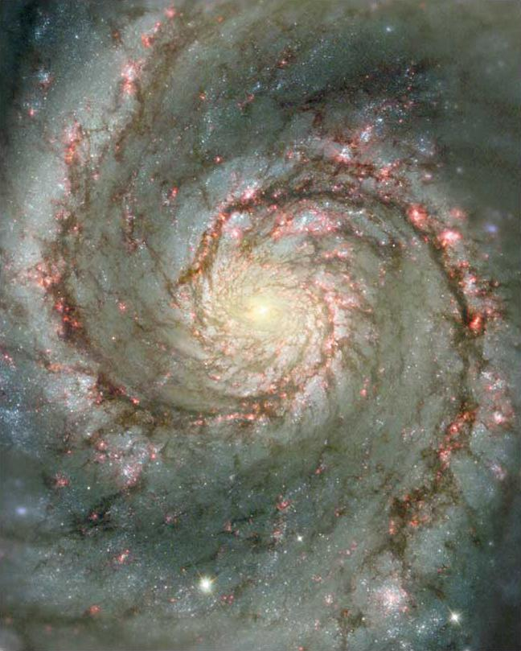
Бурханы Алдар
©2004 TBBMI
8.0.06.40
1

Slide 42
Библи...
Үндсэндээ
A Presentation of The Bible…Basically Ministries International Inc. Fort Worth, Texas
www.biblebasically.com
©2004 TBBMI
8.0.06.41

Slide 43
©2004 TBBMI
8.0.06.42

